Slide 1
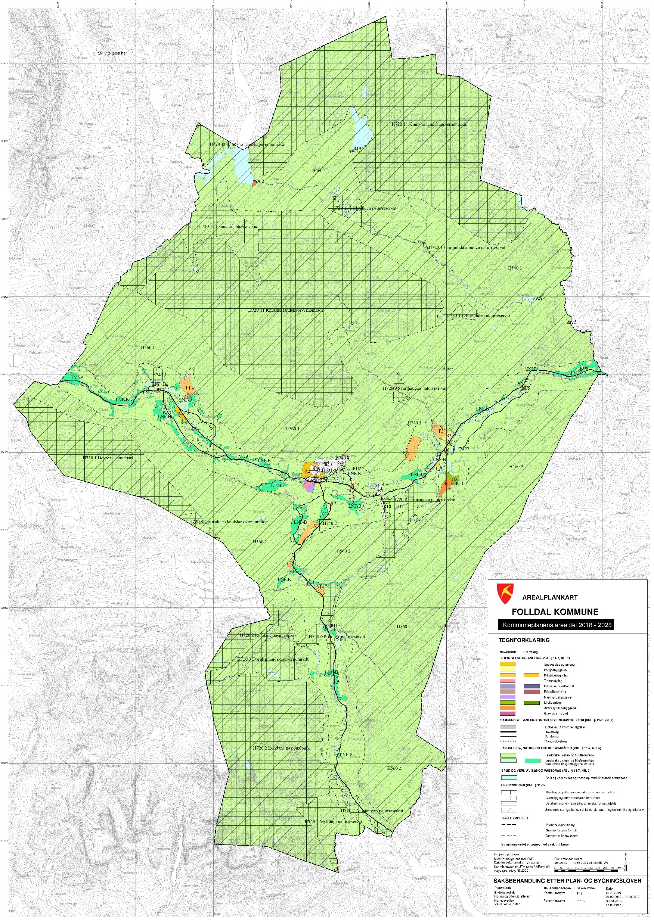
Grendemøter arealdelen
Fjellheim: 19.11.2024
Grimshallen: 23.11.2024
Rondaheim: 05.12.2024
Rondeslottet: 09.01.2025

Slide 2
Agenda
Informasjon og bakgrunn
Boligbebyggelse
Naturmangfold og jordvern – vurdering av ubebygde områder
Masseuttak

Slide 3
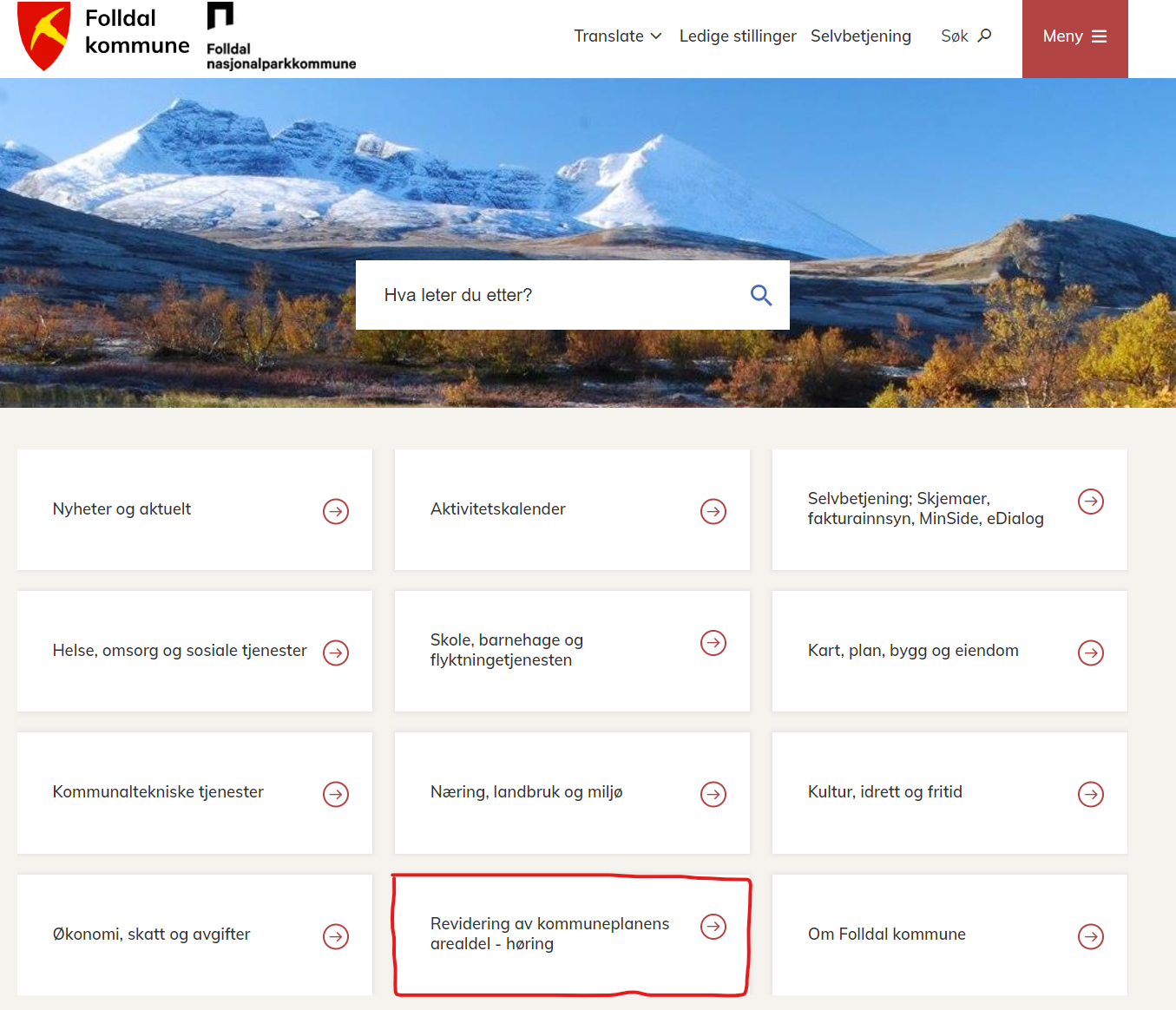
Informasjon
Informasjon om planarbeidet legges fortløpende ut på kommunens hjemmeside:
https://www.folldal.kommune.no
Administrativ arbeidsgruppe
Politisk arbeidsgruppe (utvalg 2)
Deltaker | Fagfelt/rolle
Synnøve Kjønsberg | Plan, oppmåling og kart. Hovedansvarlig
Ole Håkon Flatøy | Plan og beredskap
Trond Tangen Langseth | Byggesak og fradeling
Bjørn Gussgard | Landbruk
Bjørn Skjervold | Næring
Ellen Engh | Kultur
Deltakere | Parti
Brit Kværness (Leder) | FL
Bjørnar Brendryen | AP
Bård Kjønsberg | SP
Tonje Jakobsen | SP
Henning Bekken Larsen | Rødt

Slide 4
Bakgrunn
Planstrategi for Folldal kommune 2024-2027
Erfaringer med gjeldende arealdel
Oppfølging av kommunens arealstrategi
Nasjonale og regionale føringer og rammer
Kommunedelplan for kulturminner og kulturmiljøer i Folldal 2022-2032
Klima og klimatilpasning
Det er behov for revidering av kommuneplanens arealdel i planperioden 2024-2027
Gjeldende arealdel ble vedtatt 14.02.2019

Slide 5
Fokusområder
Boligbebyggelse
Naturmangfold og jordvern
Mineralforekomster og råstoff
Kulturminner og kulturmiljø
Klima og klimatilpasning

Slide 6
Framdriftsplan
Planlagt tidspunkt | Hendelse | Aktører
August 2024 | Planprogram
Høst – vinter 2024-2025 | Medvirkning | Politikere Kommunens innbyggere Nabokommuner Regionale myndigheter
Vår 2025 | Utarbeide planforslag | Administrasjonen Politisk arbeidsgruppe
Høst 2025 | Høring og offentlig ettersyn | Kommunens innbyggere Nabokommuner Regionale myndigheter
Vinter 2025-2026 | Vedtak | Formannskap Kommunestyret

Slide 7
Boligbebyggelse - føringer
Arealstrategi
Vi vil ha tilgjengelige boliger for alle
Slik gjør vi det:
Nybygging i eller rundt Folldal sentrum og grendesentrene
Spredt boligbygging i tilknytning til eksisterende vegnett
Innspill høring planprogram
Klimaendringer og naturfarer
Drikkevann/forurensning
Mineralske ressurser
Fortetting/gjenbruk av arealer
Trafikksikkerhet
Gå og sykle
Folkehelse
Regionale og nasjonale føringer
Redusere transportbehovet
Klima- og miljøvennlig transport
Sentrumsnært
Gå og sykle
Grønnstruktur
Overvann
Kulturminner
Naturmangfold og jordvern
Klimatilpasning og naturfarer
Universell utforming
Spredt boligbebyggelse

Slide 8
Boligbebyggelse - tallgrunnlag
Boliger totalt: 940
Eneboliger 532
Våningshus 373
Tomannsboliger 18
Tre boenheter eller fler 17
Nye boliger bygget etter 01.01.2014: 24
Områder for bebyggelse 16
Spredt boligbebyggelse 8
Brukes ikke som helårsbolig 305 (32%)
Ene- og tomannsboliger 134
Våningshus 171
Areal for spredt boligbebyggelse 20 328 da
Ledige regulerte tomter: 44
Kommunale tomter
Dalholen boligfelt: 10
Boligfelt Grimsbu: 9
Krokhaug boligfelt: 6*
Folldal sentrum: 6*
Private tomter
Rondeblikk: 13
*Flere av tomtene er mindre attraktive

Slide 9
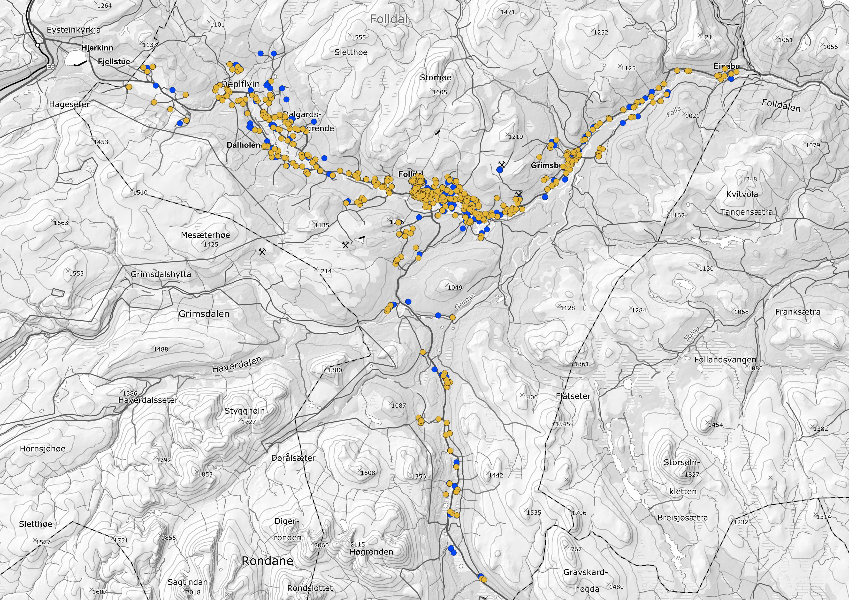
Bosettingsmønster
Boliger
Befolkning

Slide 10
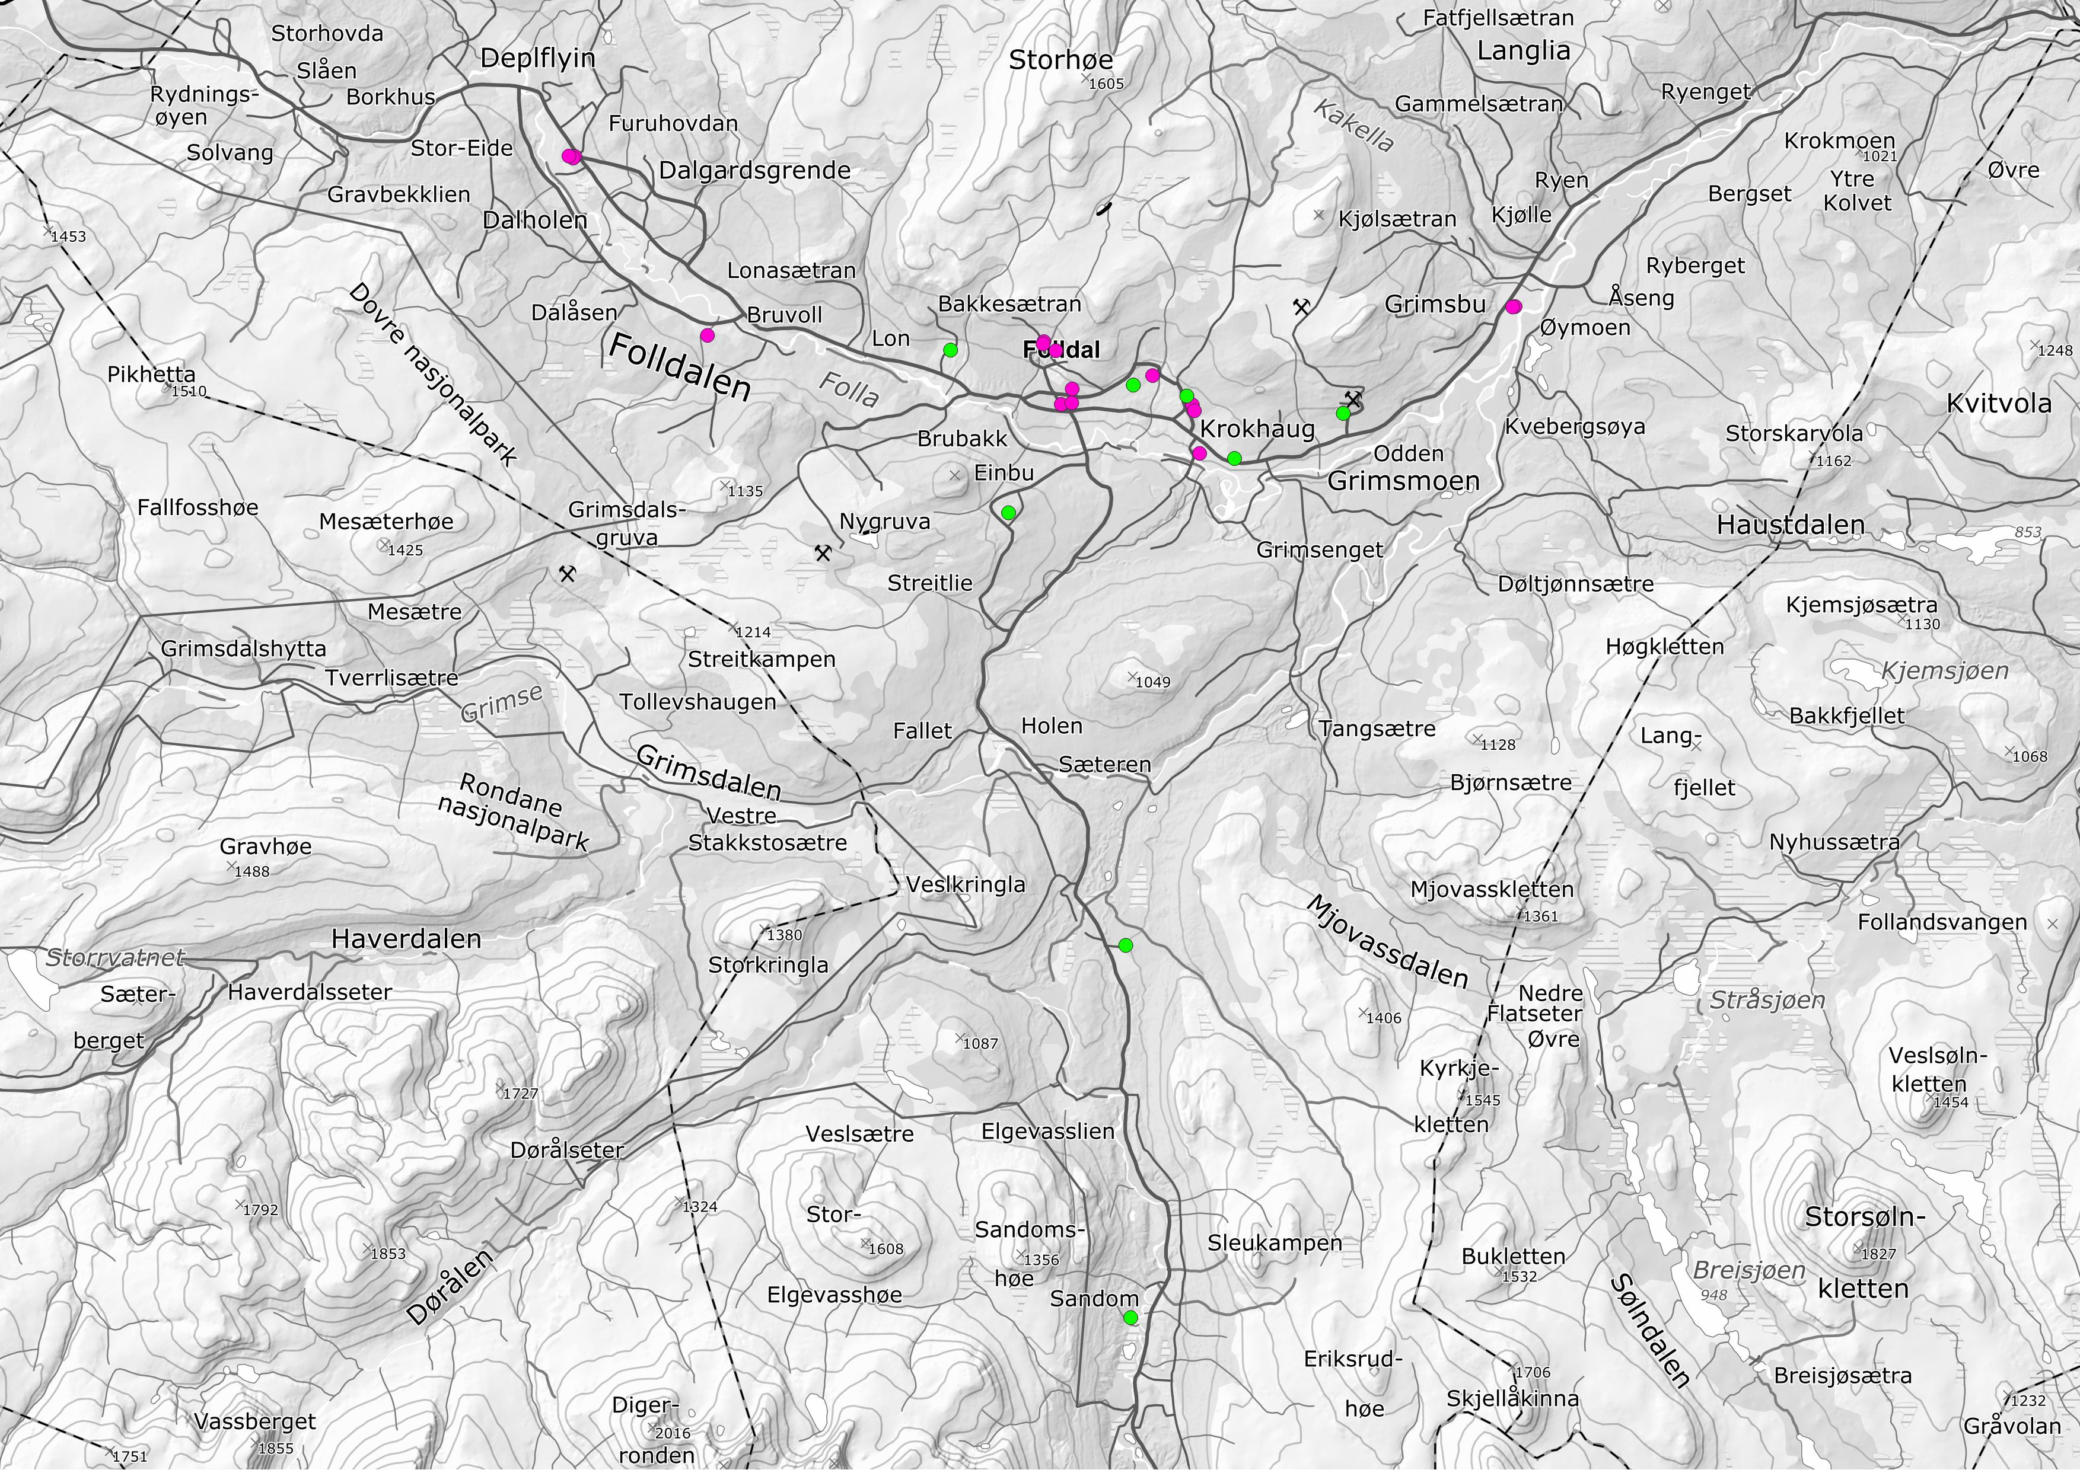
Nye boliger etter 2014
Bebyggelsesområder
/annet
Spredt

Slide 11
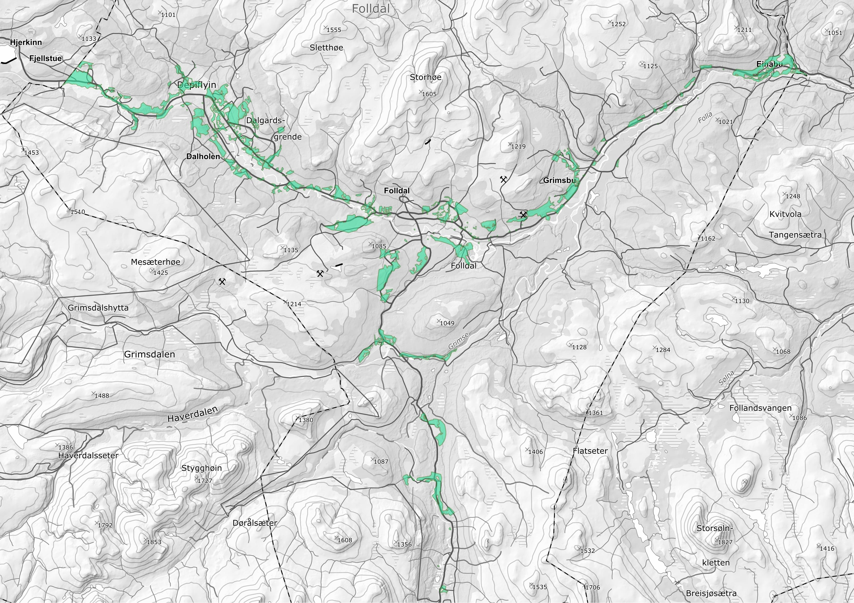
Spredt boligbebyggelse i gjeldende plan
Hoveddalføret og Atndalen
Ikke dyrka mark eller dyrkbar jord
Ikke høyere enn eksisterende bebyggelse
Ikke for langt unna eksisterende vei

Slide 12
Problemstillinger boligbebyggelse
1. Hvilken strategi for spredt boligbebyggelse skal kommunen ha?
Så store arealer som mulig?
Så lite areal som mulig?
Videreføres som i dagens plan?
2. Det er lite boligreserver (kommunale boligtomter) på Krokhaug og i Folldal sentrum. Hvordan skal det legges til rette for nye boligtomter i området?
Legge til rette for fortetting og utvidelse av Folldal sentrum?
Legge til rette for fortetting av Krokhaug boligfelt?
Konsentrert om grendesentrene og Folldal sentrum?
Annet?
Avsette større områder for boligbebyggelse på Krokhaug?
Annet?

Slide 13
Naturmangfold og jordvern - føringer
Arealstrategi
Vi vil ha hyttebygging på naturens premisser.
Slik gjør vi det:
Har ikke større hyttereserve av planlagte hytteområder i kommuneplanens arealdel enn det er behov for.
Tillater ikke ny spredt fritidsbebyggelse.
Innspill høring planprogram
Klimaendringer og naturfarer
Drikkevann/avløpsløsninger
Vassdragsmiljø
Redusere hyttereserve
Regionale og nasjonale føringer
Naturmangfold
Jordvern
Kulturmiljø
Klimatilpasning og Naturfarer
Fortetting
Begrense transportbehovet
Jordvern
Notes:
Utmarksbeite - beiterett vil fortsatt gjelde.
Tiltaksplan villrein

Slide 14
Fritidsbebyggelse - tallgrunnlag
Fritidsboliger totalt 535
Spredt fritidsbebyggelse 318
Områder for bebyggelse 217
Nye hyttetomter etter 01.01.2014: 32
Hyttereserve i kommunens arealplaner 279
Regulerte ledige hyttetomter 279
Areal avsatt i arealdelen (ikke regulert) ca. 360*
*Gitt en tetthet på en tomt per 6 da som tilsvarer gjennomsnittlig tetthet for de nyeste regulerte hytteområdene i kommunen.
Kommunen har hyttereserve i sine arealplaner for 200 år!
(Regulerte: 87 år)
(Ikke regulert: ca. 113 år)
Dette gitt samme utbyggingshastighet som de siste 10 årene
Notes:
Areal avsatt til fritidsbebyggelse i arealdelen – ikke regulert: 2182 da.
Hyttereserve: 639 stk.

Slide 15
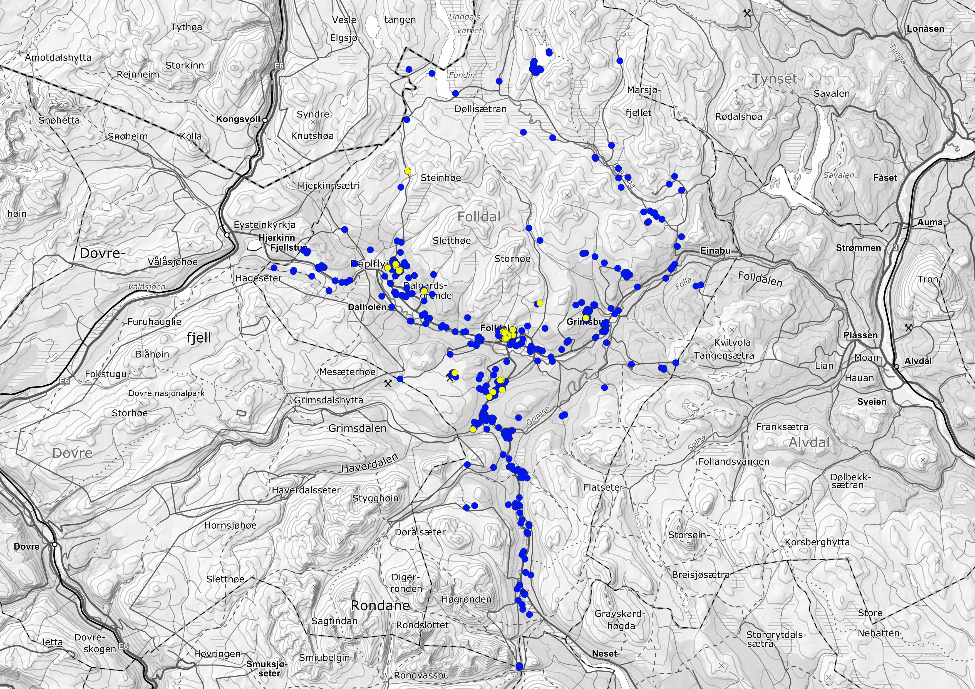
Fritidsbebyggelse
Fritidsboliger
Ny fritidsboliger etter 2014

Slide 16
Problemstillinger naturmangfold og jordvern
3. Hvor stor hyttereserve er det behov for i kommunen?
Ingen hyttereserve, det er ikke ønskelig med flere hytter i Folldal?
4. Hvilke ubebygde områder avsatt til bebyggelse i kommuneplanen bør tas ut/videreføres?
B5 Boligbebyggelse Kakellkletten
Hyttereserve for planperioden, 12 år?
Hyttereserver for 30 år?
Hyttreserver for 50 år?
Hyttereserver for 100 år?
Annet?
BF_F_FT1 Kombinert område for boligbebyggelse, fritidsbebyggelse og turistvirksomhet ved Stormoegga
F1 Utvidelse Dalholen hytteområde
F2 Utvidelse Lia hyttefelt
F3 Fritidsbebyggelse Kakellkletten
FT2 Område for fritids og turistformål ved Bruegga (Grimsbu)
FT3 Campingområde ved Grimsa

Slide 17
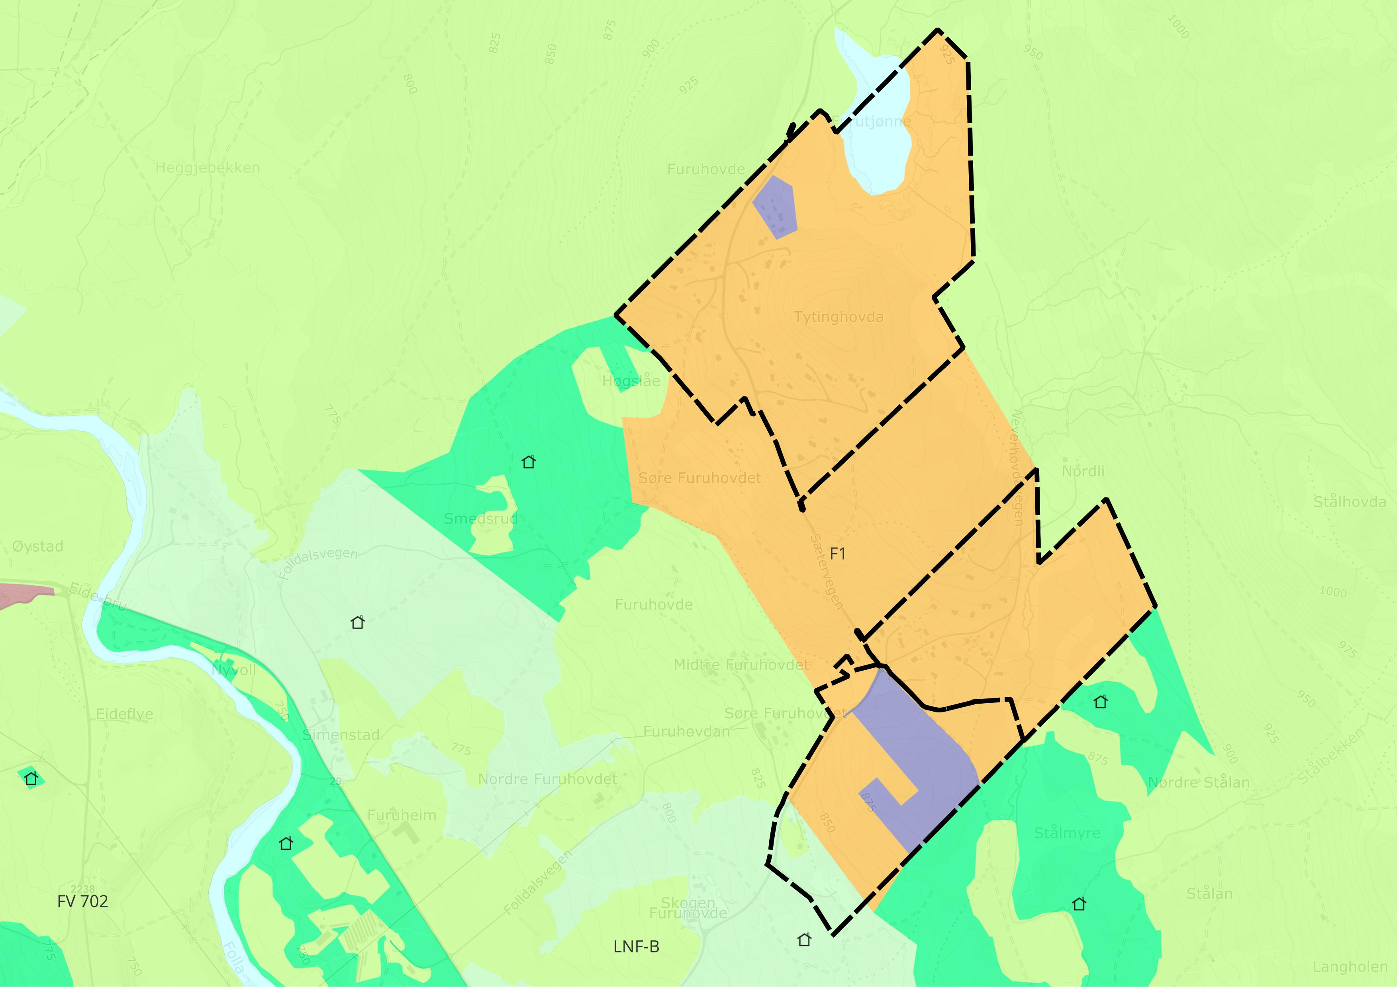
Bebyggelsesområder
som vurderes tatt ut
F1
Utvidelse Dalholen
Hytteområde

Slide 18
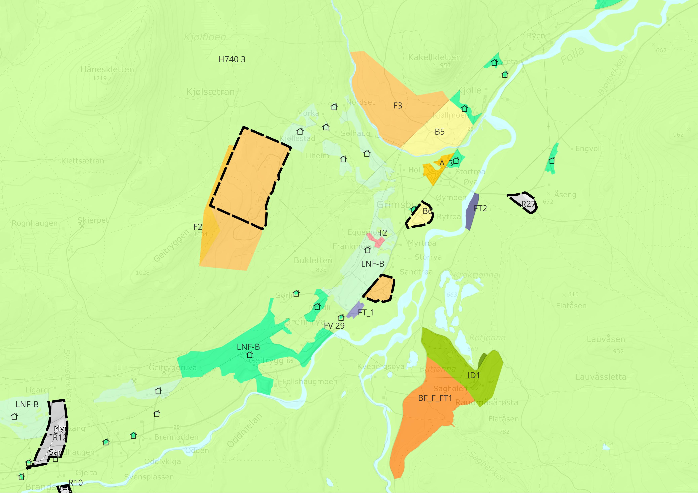
Bebyggelsesområder
som vurderes tatt ut
Ubebygde områder Grimsbu
F3: Fritidsbebyggelse Kakellkletten
B5: Boligbebyggelse Kakellkletten
F2: Utvidelse Lia hyttefelt
FT2: Område for fritids- og turistformål ved Bruegga
BF_F_FT1 – Kombinert område ved Stormoegga

Slide 19
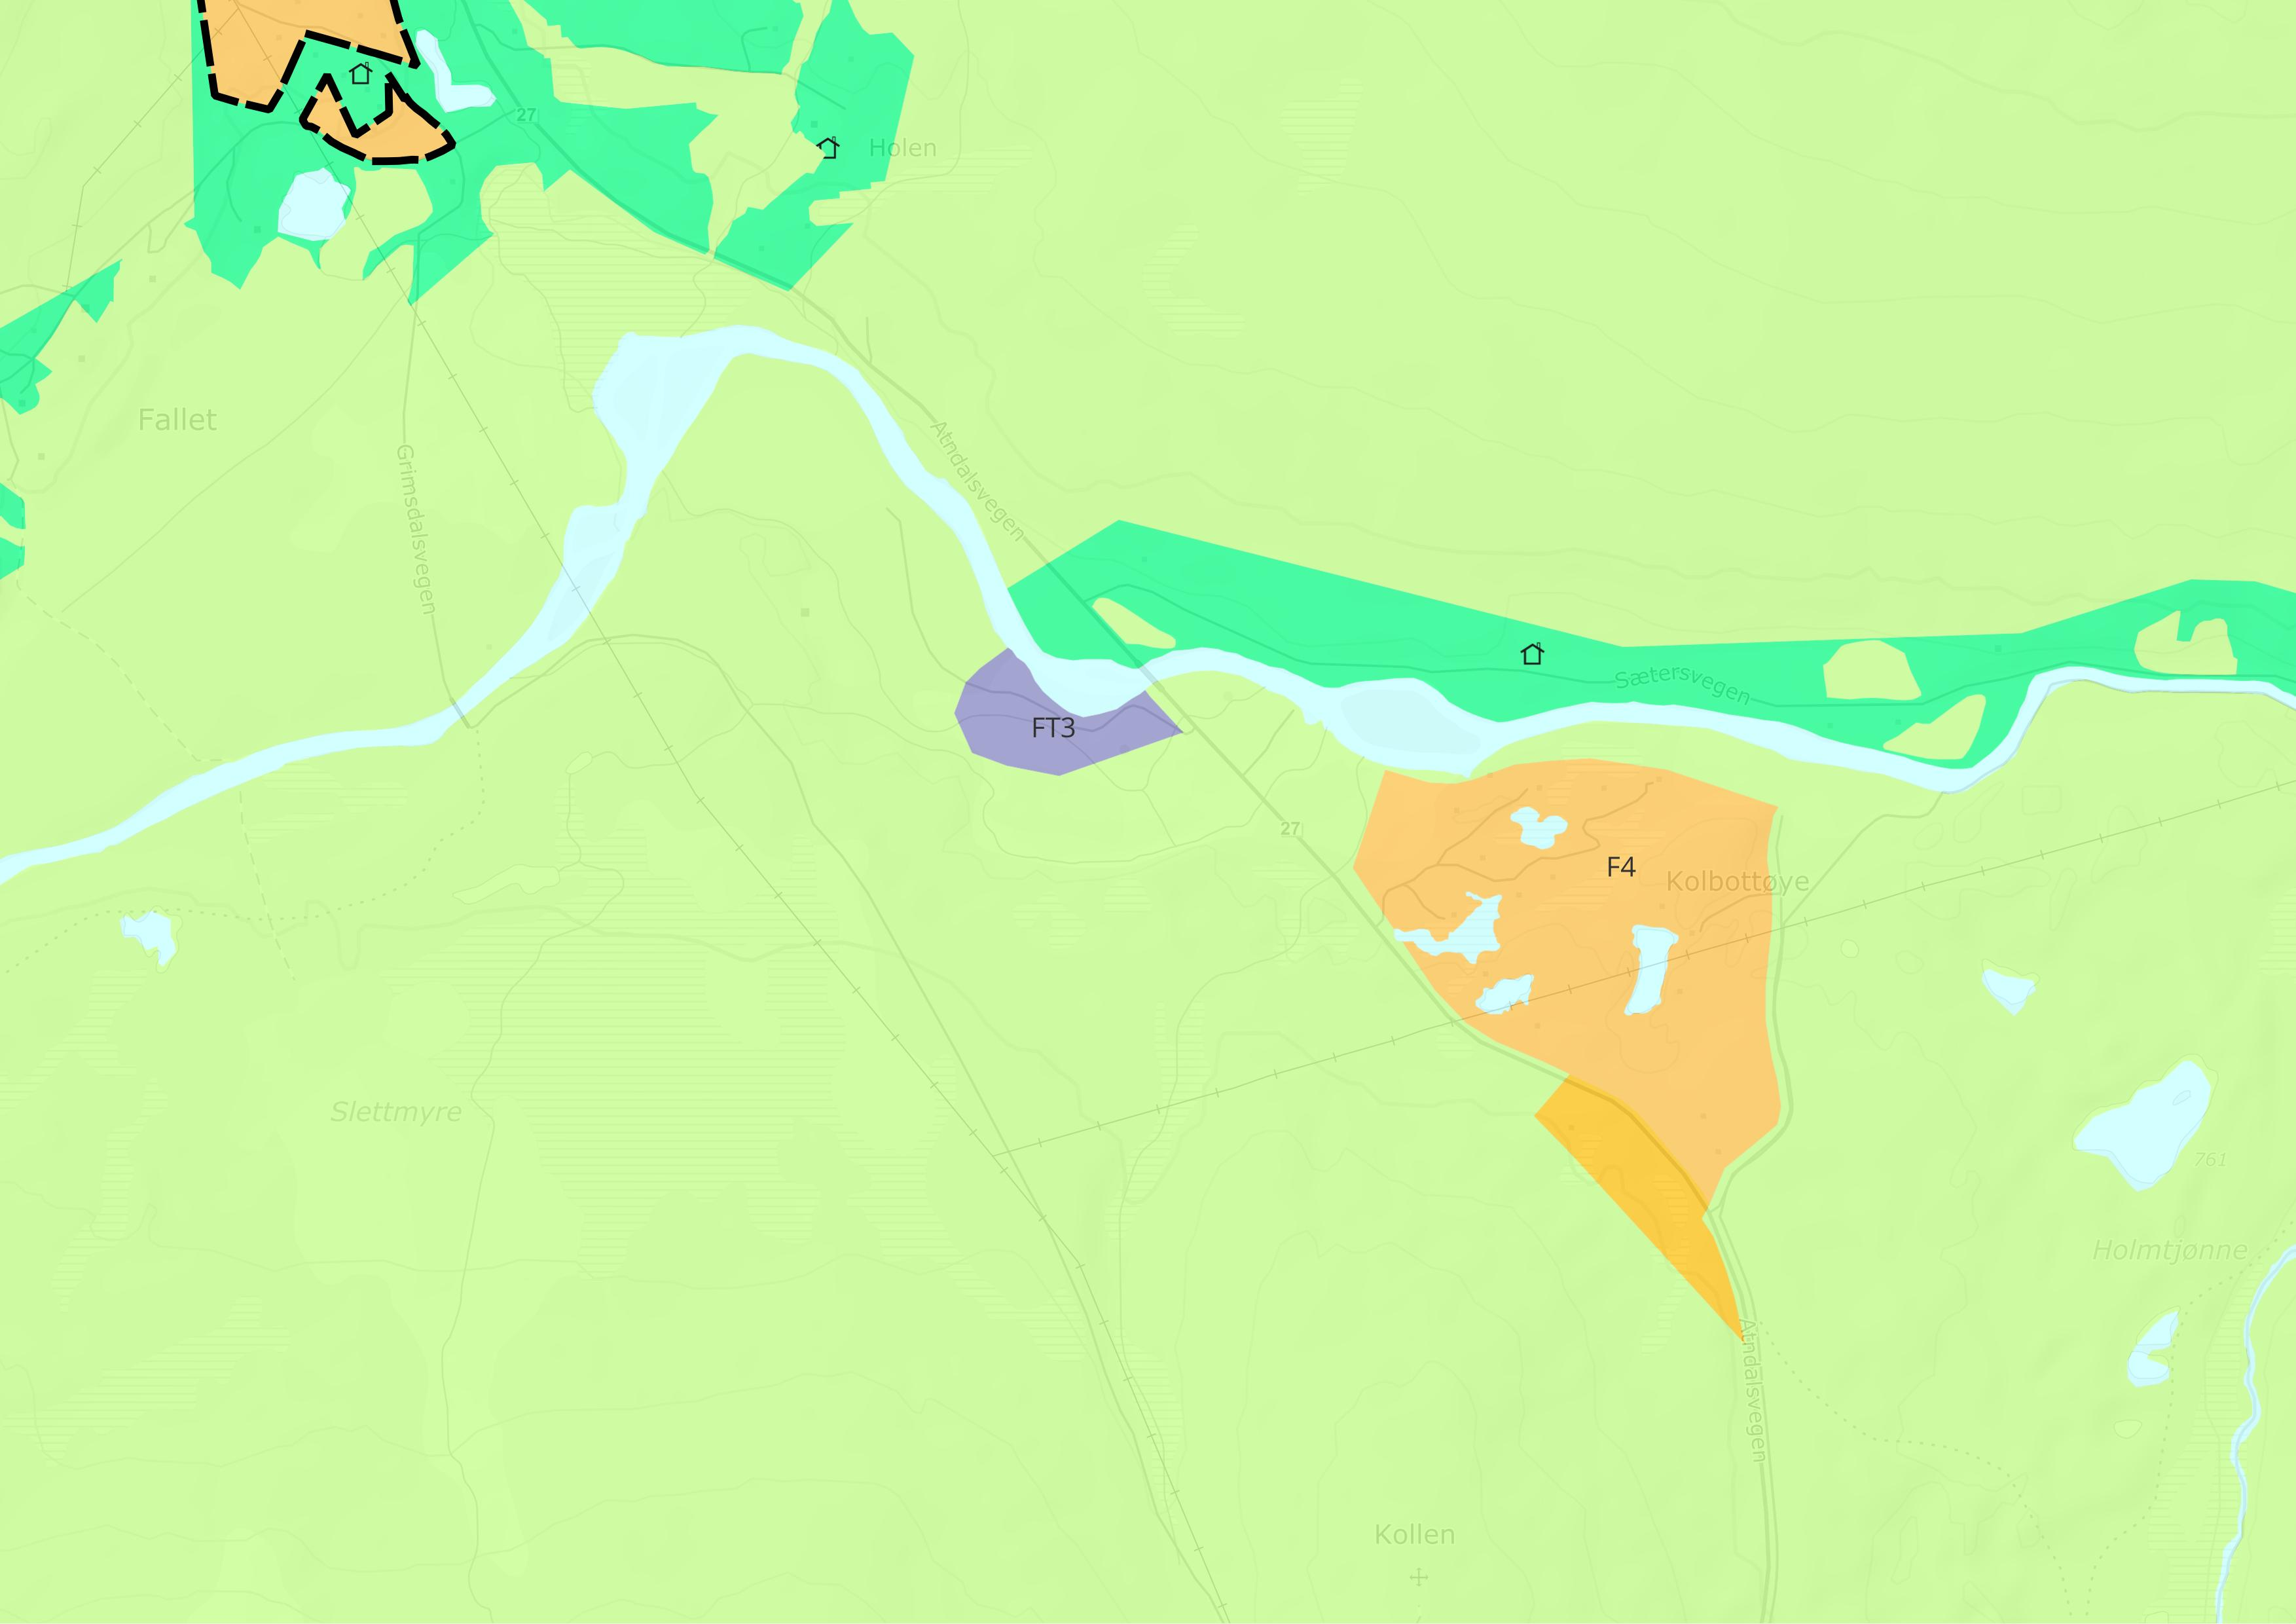
Bebyggelsesområder
som vurderes tatt ut
FT3
Campingområde ved
Grimsa

Slide 20
Mineralforekomster og råstoff – tallgrunnlag/føringer
To massetak med kommersiell drift
Grimsbu
Grimsmoen
Seks områder avsatt til råstoffutvinning i gjeldende plan – «husbruk»/beredskap/framtidig kommersiell utvinning
RU 1 Massetak ved Eide bru
Nok grusressurser i disse uttakene for 25-30 år
RU2 Fjelltak ved Kakelldalsvegen
RU5 Massetak ved Moan
RU7 Fjelltak ved Moskardet – beredskap Flom
RU8 Massetak ved Kjellsrud
RU9 Massetak ved Stadsbuøyen
Deponi/mellomlagring av masser:
Ingen arealer for dette i gjeldende arealdel.
Entreprenører (andre?) har behov for deponi/plass for mellomlagring av masser.
Føringer:
Gjenbruk av masser
Redusere transportbehovet

Slide 21
Problemstillinger mineralforekomster og råstoff
5. Hvor bør deponi/plass for mellomlagring av masser lokaliseres?
I nærheten av Folldal sentrum? Industriområdet er en mulighet.
6. Er behovet for råstoff ivaretatt i gjeldende plan?
Det er tilstrekkelig at de massetakene for kommersiell drift har nok reserver i planperioden på 12 år?
Det bør være en lokalisering i Grimsbu og Dalholen i tillegg til Folldal sentrum?
I eksisterende massetak/fjelltak dersom dette er mulig?
Annet?
Det er behov for å avsatte flere områder for massetak til «husbruk»/beredskap/framtidig kommersiell utvinning?
Annet?

Slide 22
Innspill til planarbeidet?
Innspill kan sendes skriftlig til Folldal kommune på epost eller per brev.
Frist 15.01.2025
Epost: postmottak@folldal.kommune.no
Adresse: Folldal kommune, Gruvvegen 7, 2580 FOLLDAL
Kontaktinformasjon – hovedansvarlig for planarbeidet:
Synnøve Kjønsberg
epost: synnove.kjonsberg@folldal.kommune.no
Tlf: 48 88 28 65

